Slide 1
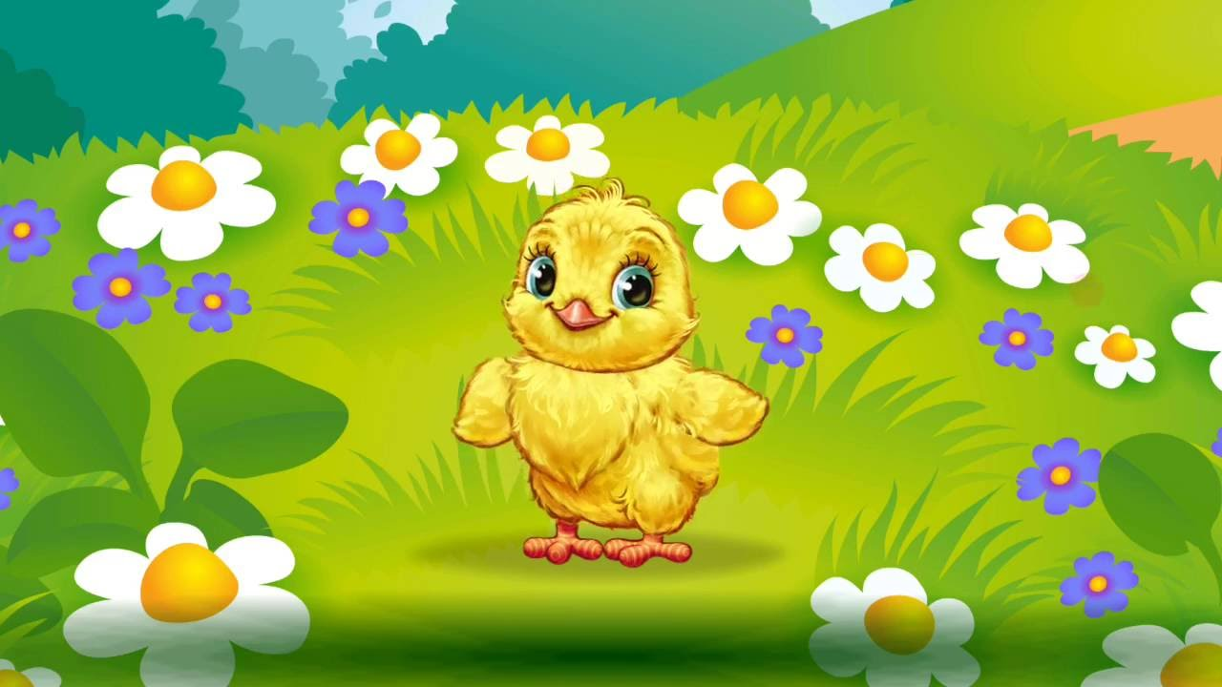
Муниципальное бюджетное дошкольное образовательное учреждение
детский сад «Олененок»
Занятие по физической культуре для детей средней группы
«Найдем цыпленка»
Подготовила:
Инструктор по физической культуре
Быкова Э.В.

Slide 2
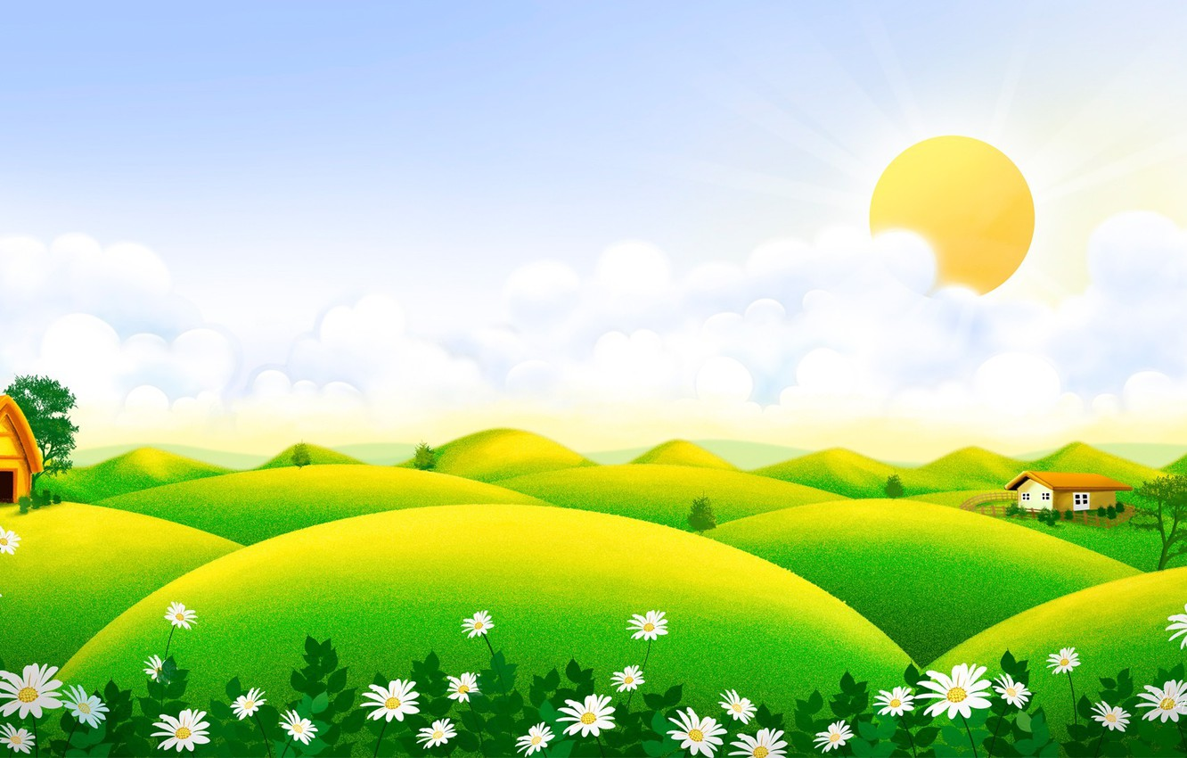
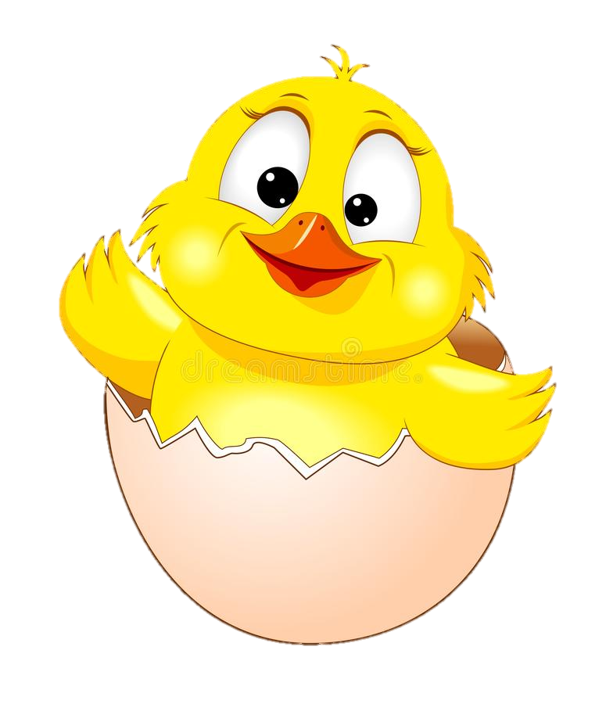
Задачи
развивать внимание детей при выполнении заданий в ходьбе и беге;
упражнять в сохранении устойчивого равновесия при ходьбе по уменьшенной площади опоры;
развивать ловкость и координацию движений в прыжках через препятствие.

Slide 3
1 часть
Ходьба и бег в колонне по одному, обозначая повороты на углах зала (ориентиры-кубики или кегли);
ходьба и бег врассыпную;
по сигналу воспитателя перестроение в колонну по одному в движении с поиском своего места в колонне.

Slide 4
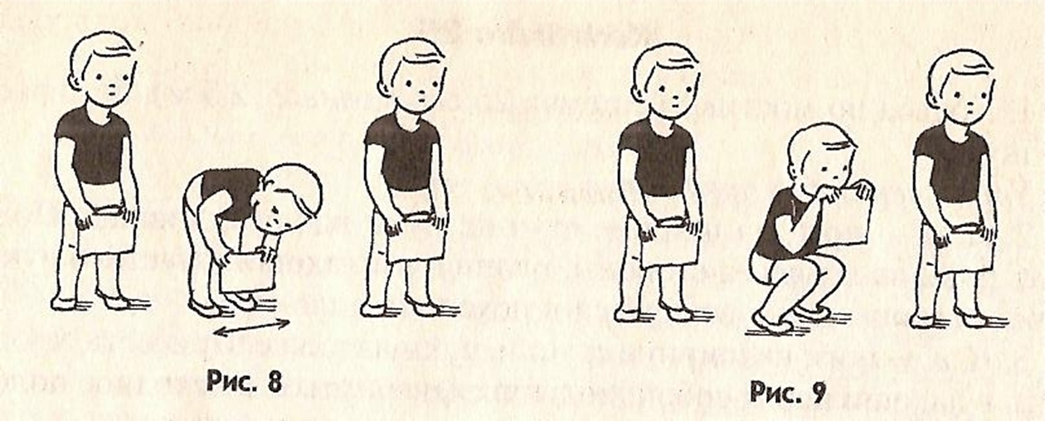
Общеразвивающие упражнения
с платочком
1. И. п. - стойка ноги на ширине ступни, платочек в обеих руках, хват за концы сверху. 1- платочек 2-вперед, 3-вверх, 4-вперед, вернуться в исходное положение (4-5 раз)

Slide 5
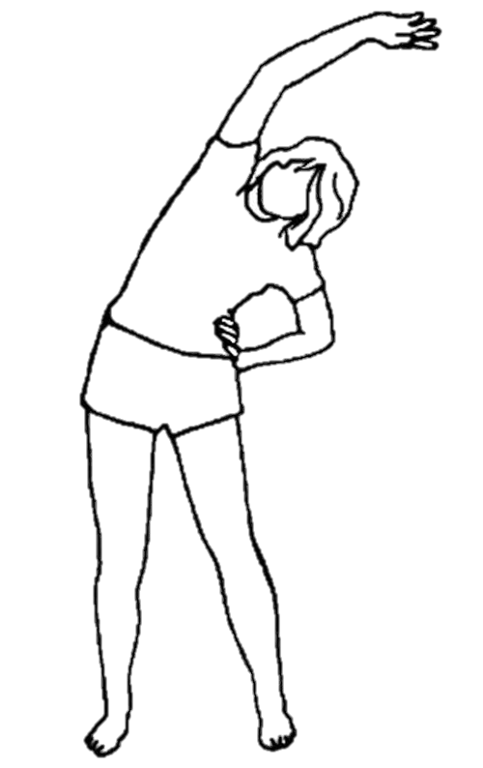
Общеразвивающие упражнения
с платочком
2. И. п. - стойка ноги на ширине плеч, платочек в правой руке. Поворот вправо, взмахнуть платочком, вернуться в исходное положение. Переложить платочек в левую руку, то же повторить влево (по 3 раза в каждую сторону).

Slide 6
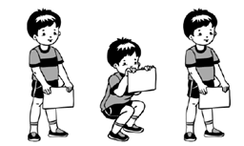
Общеразвивающие упражнения
с платочком
3. И. п. - стойка ноги на ширине ступни, платочек в обеих руках вниз, хват сверху за концы. Присесть, платочек вперед, встать, опустить платочек, вернуться в исходное положение (4-5 раз).

Slide 7
Общеразвивающие упражнения
с платочком
4. И. п. - стойка ноги на ширине плеч, платочек в согнутых руках перед собой. Наклон вперед, помахать платочком вправо-влево, выпрямиться, вернуться в исходное положение (4-5 раз).

Slide 8
Общеразвивающие упражнения
с платочком
5. И. п. - ноги слегка расставлены, платочек в правой руке. Прыжки на двух ногах на месте в чередовании с небольшой паузой. Выполняется под счет воспитателя на счет 1-8, повторить 3 раза.

Slide 9
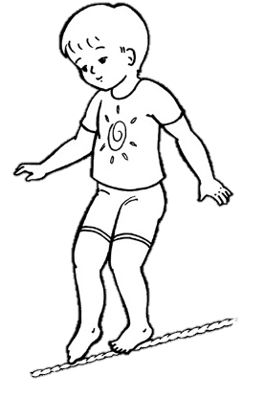
Основные виды движений.
1. Равновесие - ходьба по шнуру, положенному прямо, приставляя пятку одной ноги к носку другой, руки на поясе. Длина шнура 2 м. Повторить 2 раза.

Slide 10
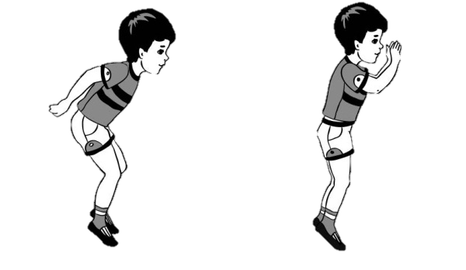
Основные виды движений.
2. Прыжки через 4-5 брусков, помогая себе взмахом рук. Высота бруска 6 см.

Slide 11
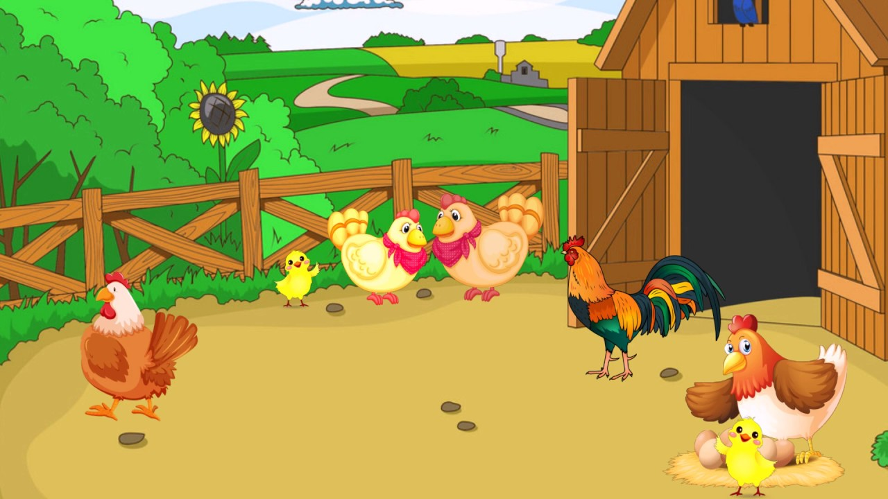
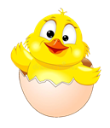
Игра малой подвижности «Найдем цыпленка».
Взрослый заранее прячет в каком-либо месте игрушечного цыпленка и предлагает поискать его. Тот, кто заметит, где находится игрушка, подходит к воспитателю и тихо ему об этом говорит. Когда большинство детей справятся с заданием, воспитатель разрешает подойти к игрушке и принести ее.

